Slide 1
Nop Report
非线性中国式报表引擎

Slide 2
报表模型作为Excel模型的扩展
Workbook
WorkbookModel
Sheet
Sheet Model
Row
RowModel
Cell
CellModel

Slide 3
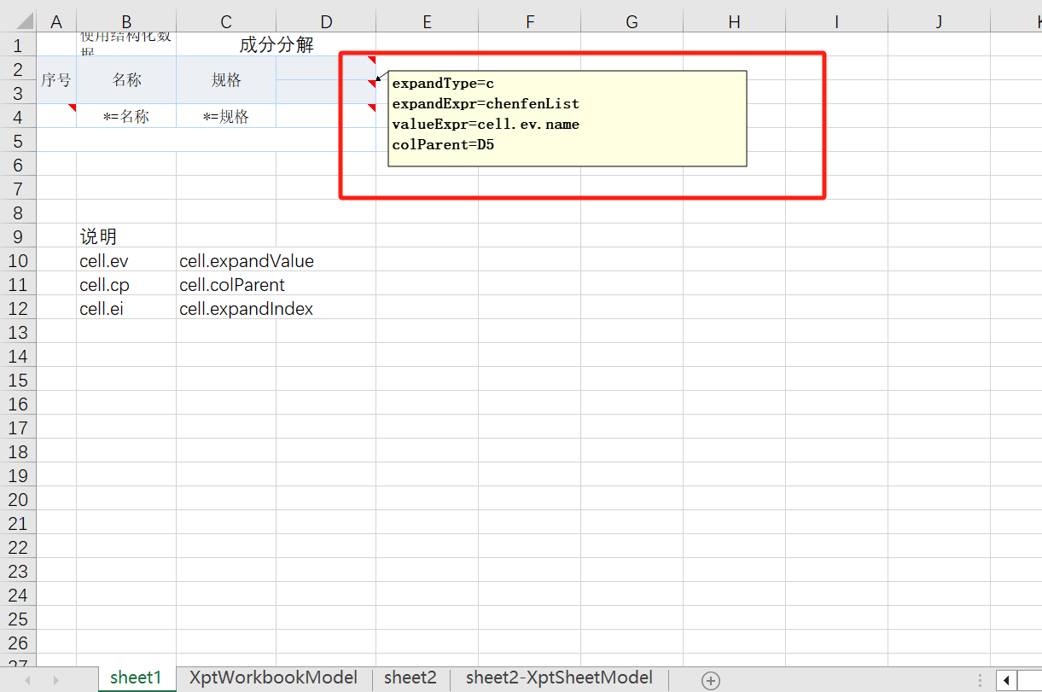
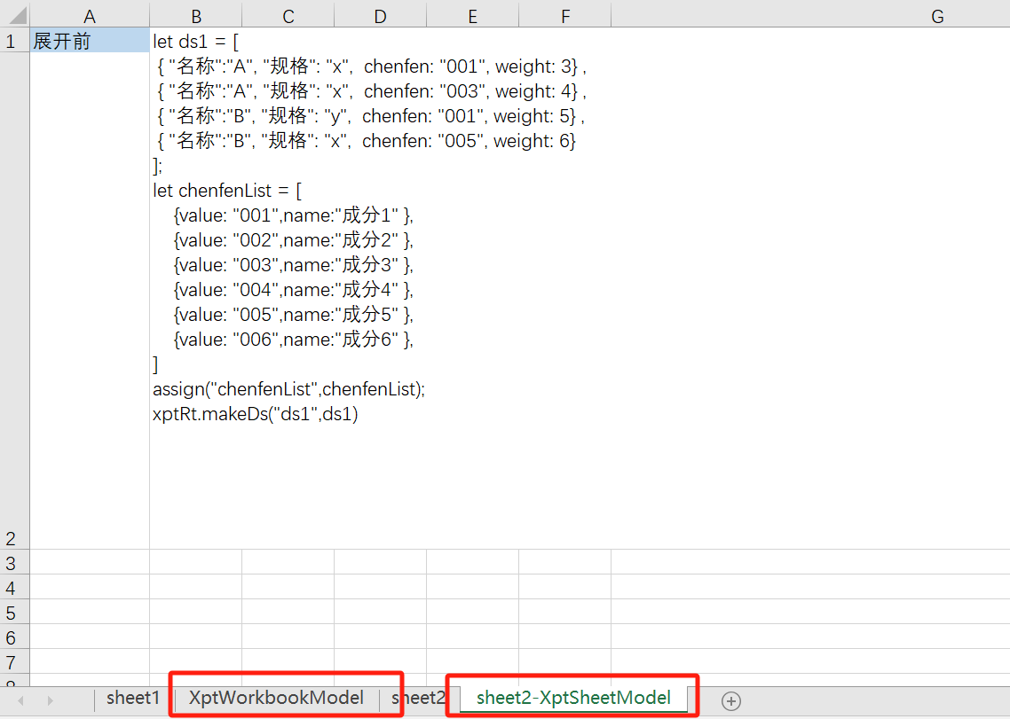
利用Excel内置的机制实现可视化
利用Comment定义CellModel
插入额外的Sheet定义扩展模型

Slide 4


非线性中国式报表模型
蒋步星：清华大学计算机系，
中国首位国际数学奥赛金牌得主

Slide 5
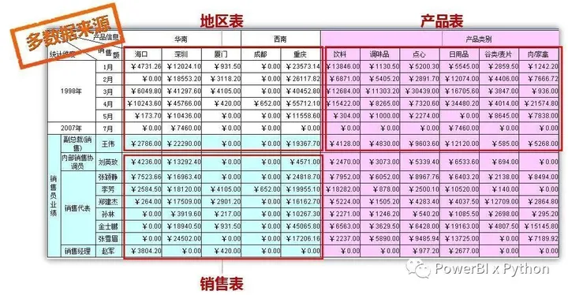
非线性中国式报表模型
多源分片
行列对称

Slide 6
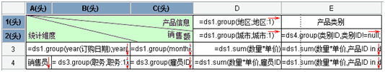
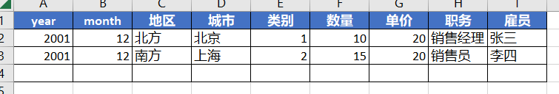
单元格展开
父格展开-> 复制子格， 子格展开->延展父格

Slide 7
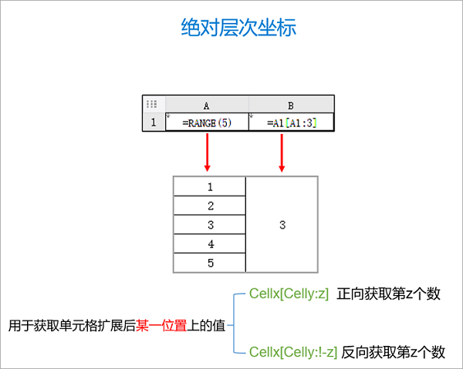
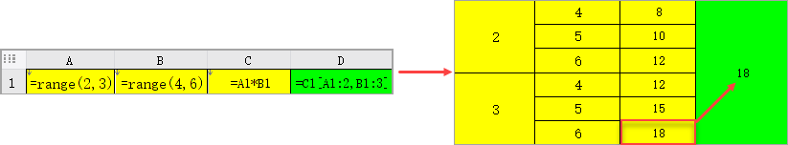

Slide 8
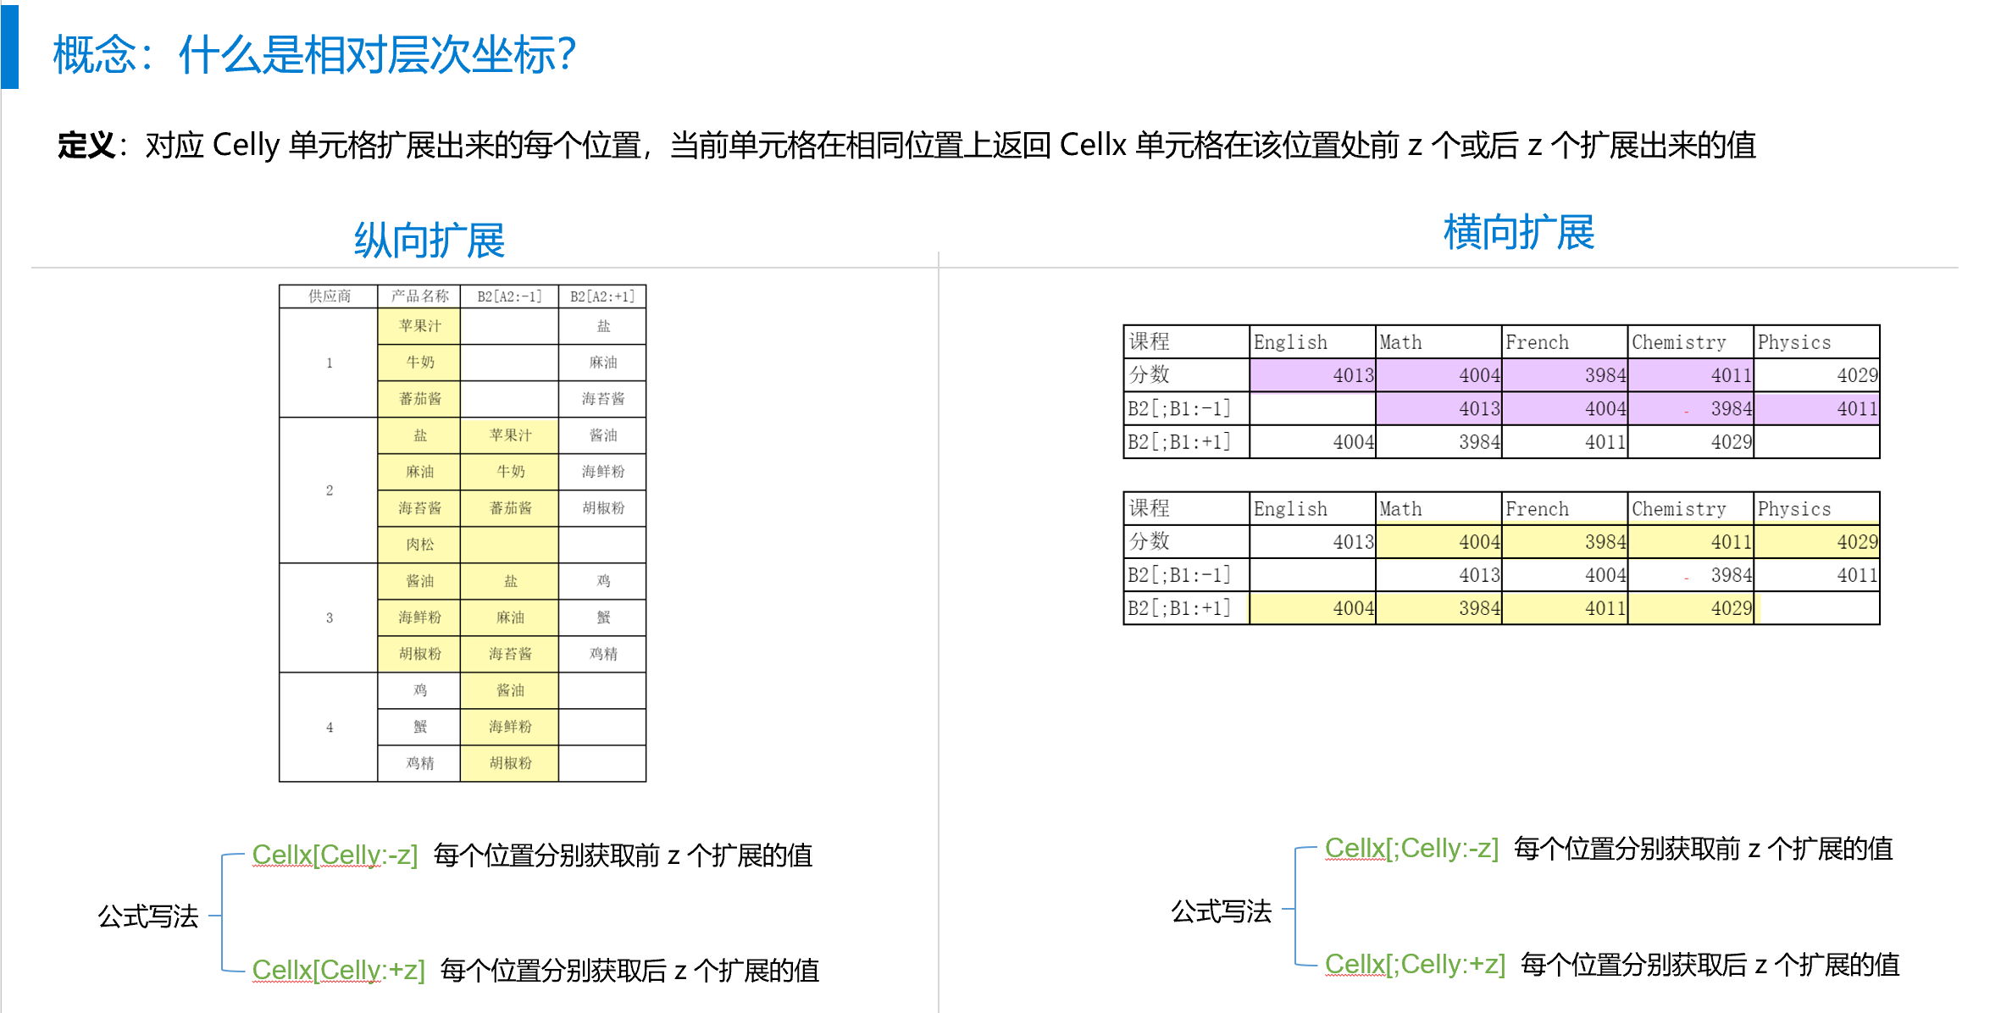

Slide 9
ReportEngine的执行过程
ExcelWorkbookParser
ExcelToXptModelTransformer
XptModelBuilder
ReportSheetGenerator
TableExpander
CellRowExpander
CellColExpander

